Slide 1
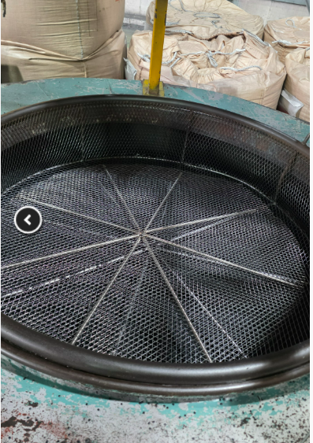
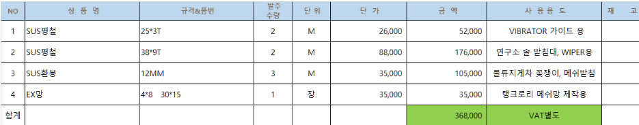
[ 보전(기계/설비) 소모품 구매 보고 – 4월 20일 ]
번호 | 구매내용 | 세부내용 | 구매금액 | 사 진
1 | 철 자재 구매(당진종합철재) | ■ 사유 - 생산 현장 사용 철자재 소모품 구매 - 탱크로리 메쉬망 제작용외 3건 - 첨부1. 구매내역(당진종합철재) | 368,000
▶ 첨부1. 구매내역

Slide 2
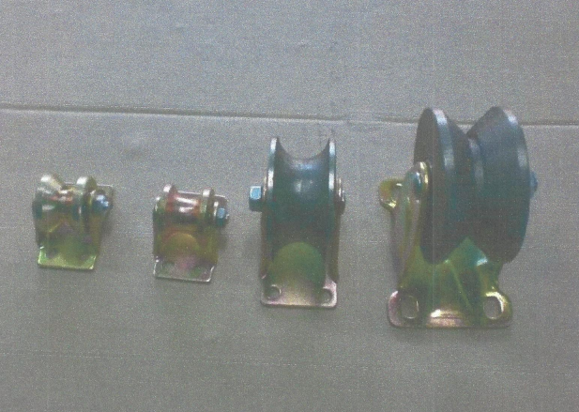
[ 보전(기계/설비) 소모품 구매 보고 – 4월 20일 ]
번호 | 구매내용 | 세부내용 | 구매금액 | 사 진
2 | 전기자재(모터) 정리함 제작용 V형 바퀴구매 | ■ 사유 - 보전창고 바닥에 놓여 있는 모터들 정리를 위한 보관함용 - 첨부1. 구매내역(일신바퀴상사) | 364,800
▶ 첨부1. 구매내역

Slide 3
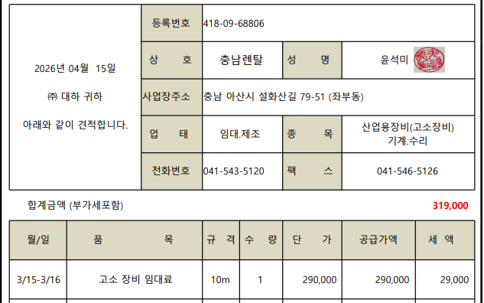
[ 보전(전기) 소모품 구매 보고 – 4월 20일 ]
번호 | 구매내용 | 세부내용 | 구매금액 | 사 진
3 | 고소작업대 렌탈 | ■ 사유 - 창고동 투광용 작업등 교체 목적 - 첨부1. 구매내역(충남렌탈) | 290,000
▶ 첨부1. 견적서

